Slide 1
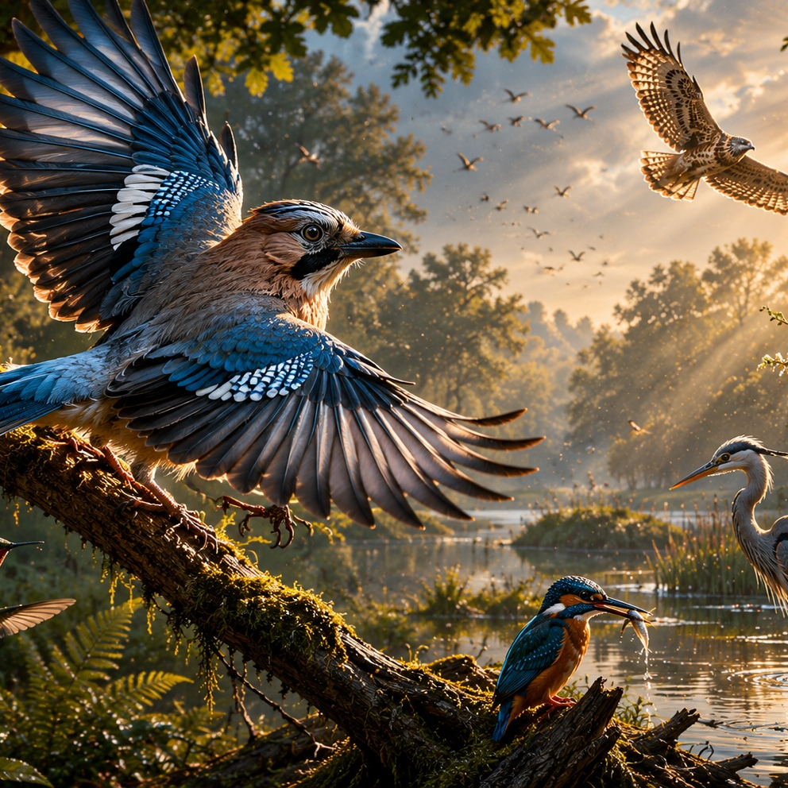
Кто из них
динозавр?
Открыть портал
Notes:
00:00–01:00
Сегодня мы начинаем путешествие.

